Slide 1
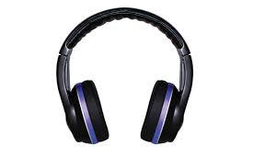
আজকের পাঠে সবাইকে স্বাগতম

Slide 2
শিক্ষক পরিচিতি
পাঠ পরিচিতি
শ্রেণি: ৭ম
বিষয়: তথ্য ও যোগাযোগ প্রযুক্তি
অধ্যায় : দ্বিতীয়
পাঠ: ১8
সময়: 50 মিনিট
মোঃ আতিকুজ্জামান
সহকারী শিক্ষক
রায়টুটী উচ্চ বিদ্যালয়
ইটনা, কিশোরগঞ্জ

Slide 3
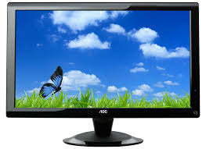
মনিটরকে কোন ডিভাইস বলা হয়?
পাখিটি কোথায় দেখা যাচ্ছে?
আউটপুট ডিভাইস
মনিটরে

Slide 4
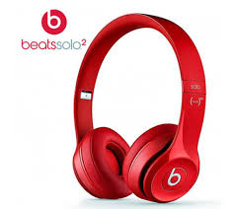
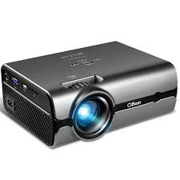
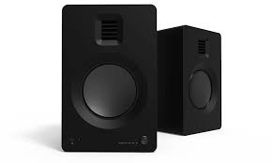
আউটপুট ডিভাইস

Slide 5
শিখনফল
এই পাঠ শেষে শিক্ষার্থীরা…
১। স্পিকারের বর্ণনা দিতে পারবে;
২। হেডফোনের ব্যবহার উল্লেখ করতে পারবে;
৩। মাল্টিমিডিয়া প্রজেক্টরের ব্যবহার ব্যাখ্যা করতে পারবে।

Slide 6
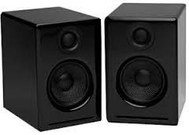
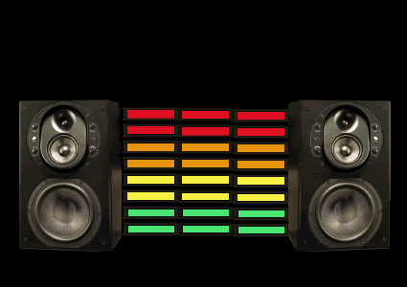
স্পিকার
স্পিকার কেন ব্যাবহার করা হয়?
অডিও বা শব্দ শোনার জন্য ব্যবহৃত ডিভাইস

Slide 7
স্পিকারের কাজ
সাউন্ড কার্ড থেকে সৃষ্ট বৈদ্যুতিক তরঙ্গকে শ্রবনযোগ্য শব্দতরঙ্গে রূপান্তরিত করা।

Slide 8
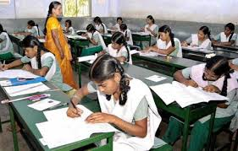
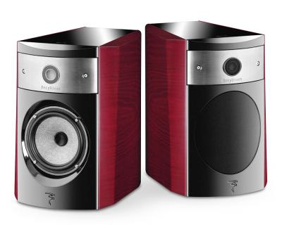
একক কাজ
আমরা কোথায় কোথায় স্পিকারের ব্যাবহার দেখতে পাই।

Slide 9
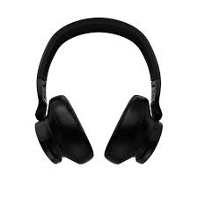
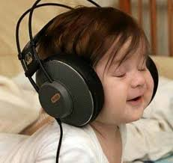
হেডফোন
হেডফোন হল কানের কাছাকাছি নিয়ে শব্দ শোনার যন্ত্র। একে অনেকে এয়ারফোন বলে থাকে।

Slide 10
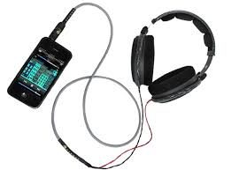
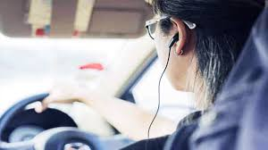
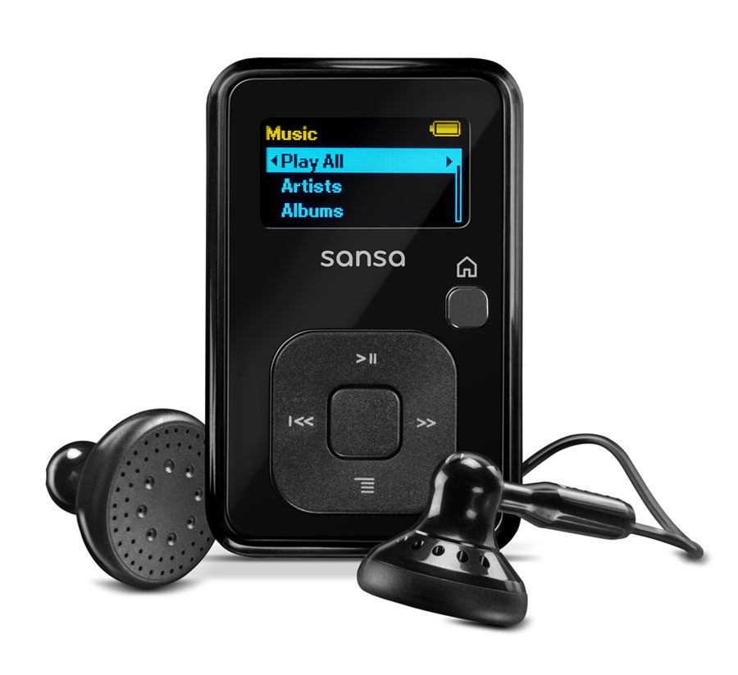
হেডফোন
মোবাইল ফোন, সিডি/ডিভিডি প্লেয়ার, এমপিথ্রি/এমপিফোর প্লেয়ার, ল্যাপটপ, কম্পিউটারের সাথে ব্যবহার করা হয়।

Slide 11
হেডফোনের সুবিধা
একাকী ব্যবহার করা যায়, অন্যের বিরক্ত হওয়ার সম্ভাবনা নেই।

Slide 12
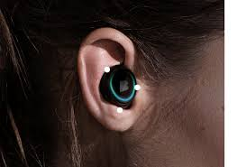
হেডফোনের অসুবিধা
হেডফোনের অতিরিক্ত ব্যবহার শ্রবণ ইন্দ্রিয়ের মারাত্নক ক্ষতির কারণ হতে পারে।

Slide 13
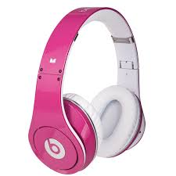
জোড়ায় কাজ
হেডফোনের ব্যবহার লেখ।

Slide 14
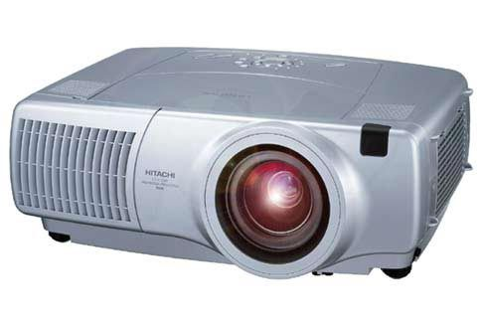
মাল্টিমিডিয়া প্রজেক্টর
কোন তথ্য, টিভি প্রোগ্রাম কিংবা কোন মুভি বড় স্ক্রীনে উপস্থাপন করার যন্ত্র।

Slide 15
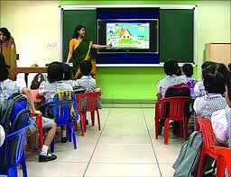
মাল্টিমিডিয়া প্রজেক্টর সাধারণত প্রেজেন্টেশনের কাজে ব্যবহার করা হয়।

Slide 16
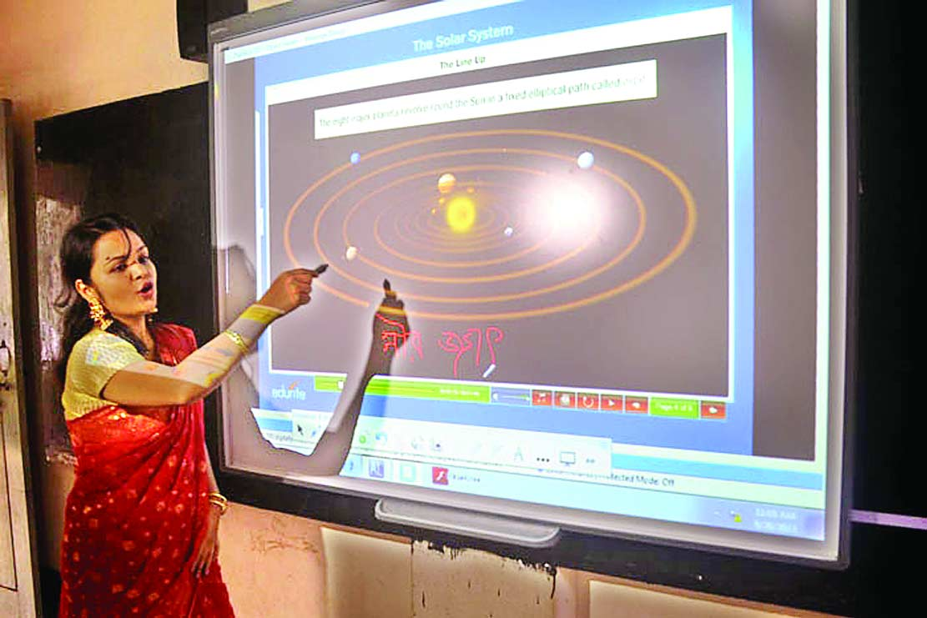
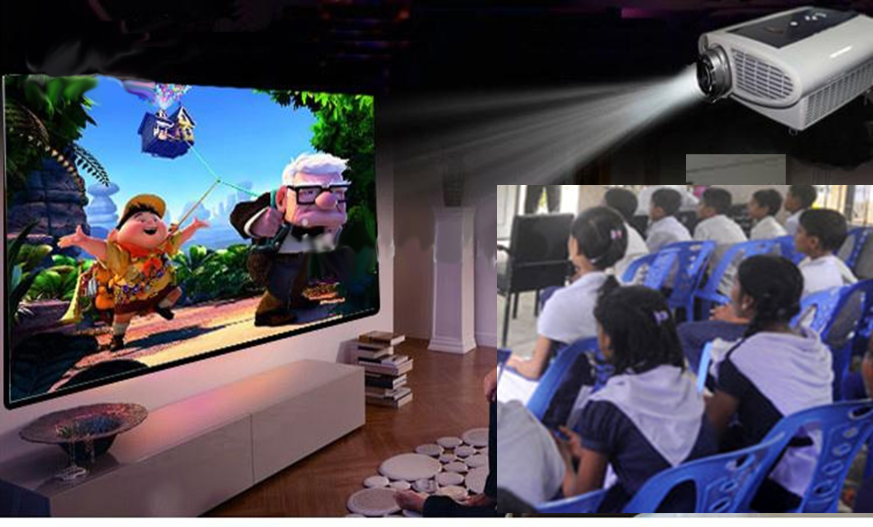
মাল্টিমিডিয়া প্রজেক্টর এর কাজ।
‍দূরবর্তী দেয়ালে বা স্ক্রিনে ফেলে উজ্জ্বল ইমেজ তৈরি করে মাল্টিমিডিয়া প্রজেক্টর

Slide 17
মূল্যায়ন
× আবার চেষ্টা কর
1। আউটপুট ডিভাইসের মূল কাজ কী?
(ক) তথ্য প্রক্রিয়াকরণ
(খ) ফলাফল বিশ্লেষণ
(গ) ফলাফল উপস্থাপন
(ঘ) তথ্য সংগ্রহ
2। স্পিকার কী?
(ক) শব্দ শোনার যন্ত্র
(খ) ছবি তোলার যন্ত্র
(গ) ইমেজ তৈরির যন্ত্র
(ঘ) ছবি দেখার যন্ত্র

Slide 18
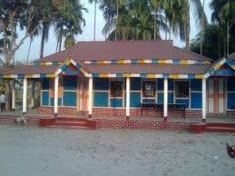
বাড়ির কাজ
যে ডিভাইসগুলো আলোচনা করা হলো এগুলোর তিনটি করে ব্যবহার লিখে আনবে।
Notes:
ছাত্র/ছাত্রীরা খাতায় বাড়ীরর কাজ লেখছে কি না শ্রদ্ধেয় শিক্ষকমন্ডলী তা পর্যবেক্ষণ করবেন।

Slide 19
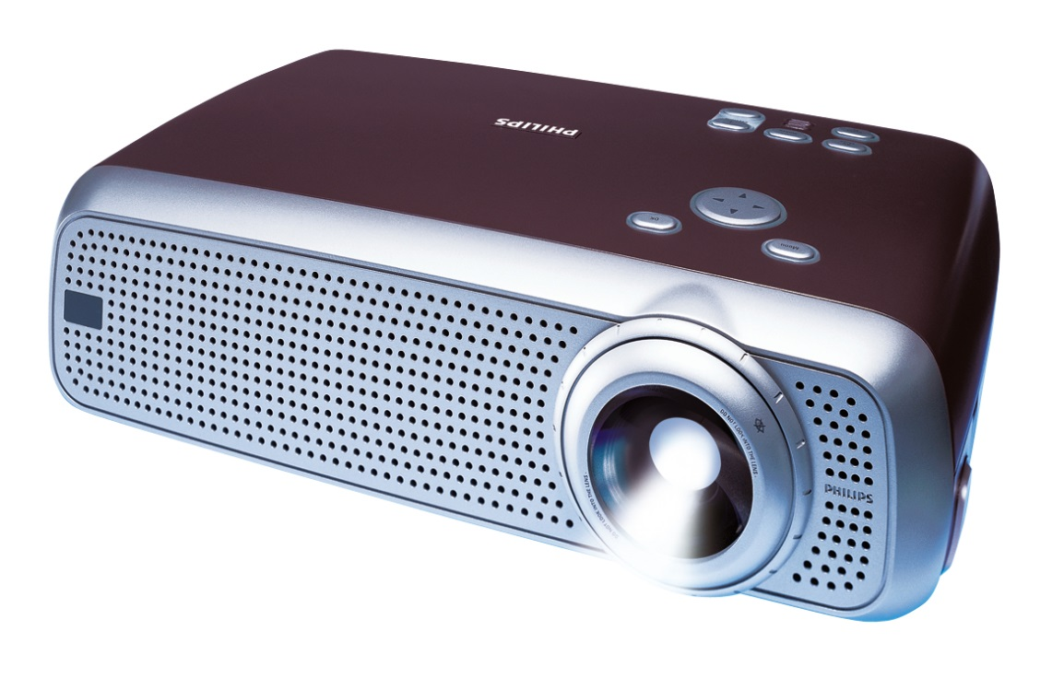
সবাইকে ধন্যবাদ

